Slide 1

统计学的基本概念
抽样分布— F分布

Slide 2




Slide 3


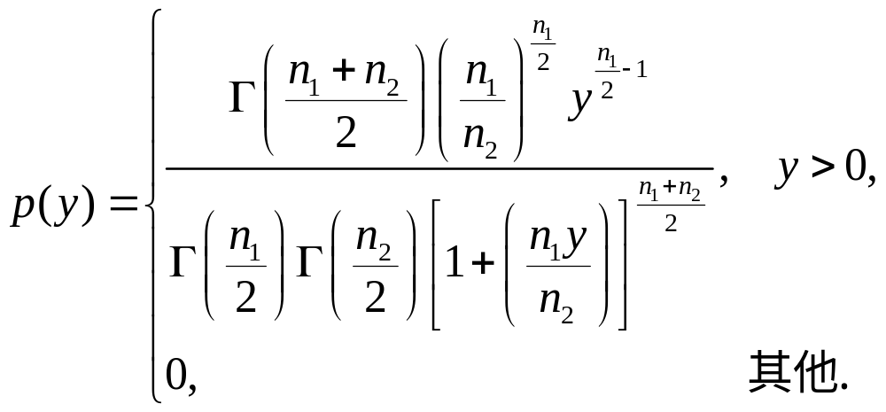

Slide 4

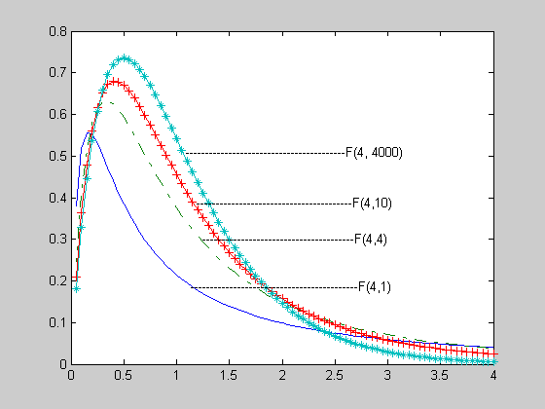

Slide 5

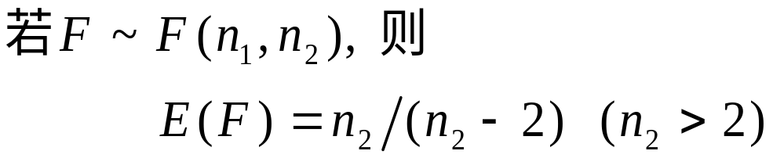
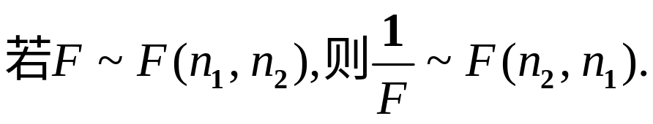
性质1
性质2

Slide 6
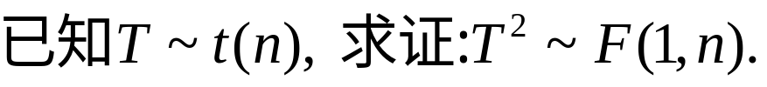


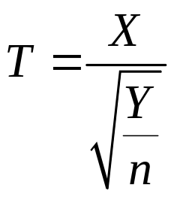
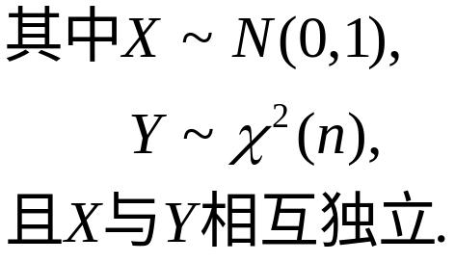
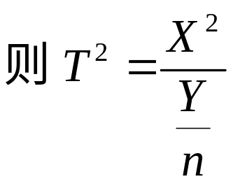




例1.

Slide 7
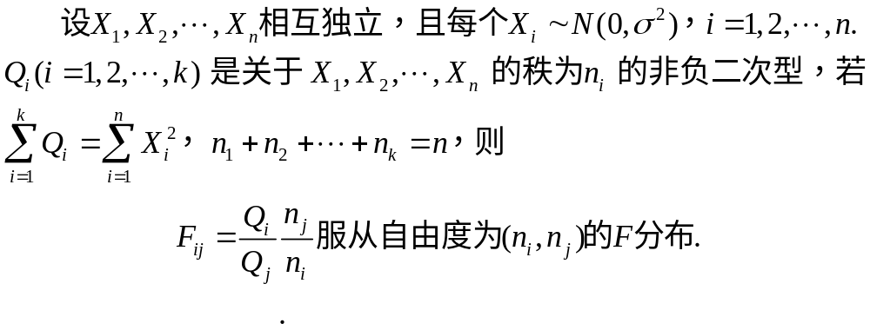
定理

Slide 8

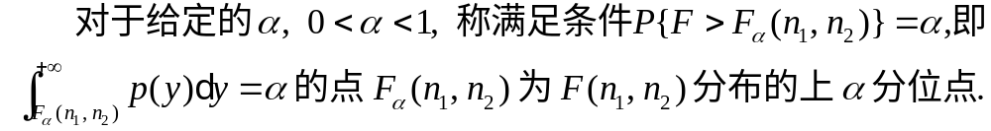



Slide 9
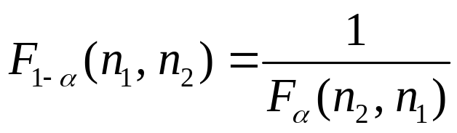
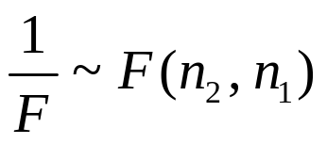
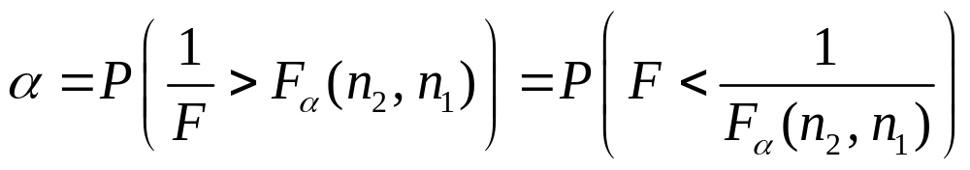
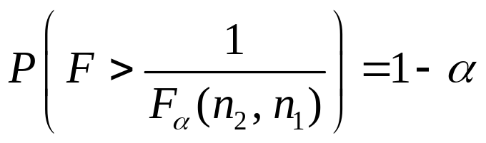
证明：设F~F(n₁, n₂)
由定义，有
则
即证.

Slide 10
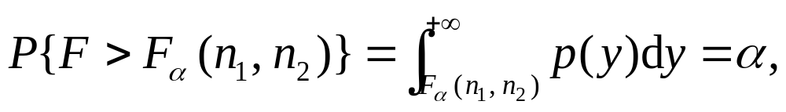

例2.

Slide 11




附表4-1 F 分布分位数表
 | 1 | 2 | 3 | 4 | 5 | 6 | 7 | 8 | 9 | 10 | 12 | 15 | 20 | 24 | 30 | 40 | 120
1 2 3 4 5 6 7 8 9 10 11 12 13 14 15 16 17 18 19 | 647.8 38.51 17.44 12.22 10.01 8.81 8.07 7.57 7.21 6.94 6.72 6.55 6.41 6.30 6.20 6.12 6.04 5.95 5.92 | 799.5 39.00 16.04 10.65 8.43 7.26 6.54 6.06 5.71 5.46 5.26 5.10 4.97 4.86 4.77 4.69 4.62 4.56 4.51 | 864.2 39.17 15.44 9.98 7.76 6.60 5.89 5.42 5.08 4.83 4.63 4.47 4.35 4.24 4.15 4.08 4.01 3.95 3.90 | 899.6 39.25 15.10 9.60 7.39 6.23 5.52 5.50 4.72 4.47 4.28 4.12 4.00 3.89 3.80 3.73 3.66 3.61 3.56 | 921.8 39.30 14.88 9.36 7.15 5.99 5.29 4.82 4.48 4.24 4.04 3.89 3.77 3.66 3.58 3.50 3.44 3.38 3.33 | 937.1 39.33 14.73 9.20 6.98 5.82 5.12 4.65 4.23 4.07 3.88 3.73 3.60 3.50 3.41 3.34 3.28 3.22 3.17 | 948.2 39.36 14.62 9.07 6.85 5.70 4.99 4.53 4.20 3.95 3.76 3.61 3.48 3.38 3.29 3.22 3.16 3.10 3.05 | 956.7 39.37 14.54 8.98 6.76 5.60 4.90 4.43 4.10 3.85 3.66 3.51 3.39 3.29 3.20 3.12 3.06 3.01 2.96 | 963.3 39.39 14.47 8.90 6.68 5.52 4.82 4.36 4.03 3.78 3.59 3.44 3.31 3.21 3.12 3.05 2.98 2.93 2.88 | 968.6 39.40 14.42 8.84 6.62 5.46 4.76 4.30 3.96 3.72 3.53 3.37 3.25 3.15 3.06 2.99 2.92 2.87 2.82 | 976.7 39.41 14.34 8.75 6.52 5.37 4.67 4.20 3.87 3.62 3.43 3.28 3.15 3.05 2.96 2.89 2.82 2.77 2.72 | 984.9 39.43 14.25 8.66 6.43 5.27 4.57 4.10 3.77 3.52 3.33 3.18 3.05 2.95 2.86 2.79 2.72 2.67 2.62 | 993.1 39.45 14.17 8.56 6.33 5.17 4.47 4.00 3.67 3.42 3.23 3.07 2.95 2.84 2.76 2.68 2.62 2.56 2.51 | 997.2 39.46 14.12 8.51 6.28 5.12 4.42 3.59 3.61 3.37 3.17 3.02 2.89 2.79 2.70 2.63 2.56 2.50 2.45 | 1001 39.46 14.08 8.46 6.23 5.07 4.36 3.89 3.56 3.31 3.12 2.96 2.84 2.73 2.64 2.57 2.50 2.44 2.39 | 1006 39.47 14.04 8.41 6.18 5.01 4.31 3.84 3.51 3.26 3.06 2.91 2.78 2.67 2.59 2.51 2.44 2.38 2.33 | 1014 39.49 13.95 8.31 6.07 4.90 4.20 3.73 3.39 3.14 2.94 2.79 2.66 2.55 2.46 2.38 2.32 2.26 2.20 | 1018 39.50 13.90 8.26 6.02 4.85 4.14 3.67 3.33 3.08 2.88 2.72 2.60 2.49 2.40 2.32 2.25 2.19 2.13
4.90

Slide 12

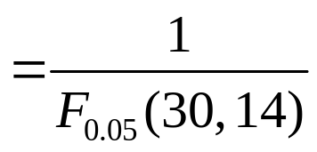

例2.

Slide 13

附表4-2 F 分布分位数表
 | 1 | 2 | 3 | 4 | 5 | 6 | 7 | 8 | 9 | 10 | 15 | 20 | 24 | 30 | 40 | 60 | 120
1 2 3 4 5 6 7 8 9 10 11 12 13 14 15 16 17 18 19 | 161.4 18.51 10.13 7.71 6.61 5.99 5.59 5.32 3.12 4.96 4.84 4.75 4.67 4.60 4.54 4.49 4.45 4.41 4.38 | 199.5 19.00 9.55 6.94 5.79 5.14 4.74 4.46 4.26 4.10 3.98 3.89 3.81 3.74 3.68 3.63 3.59 5.55 3.52 | 215.7 19.16 9.28 6.59 5.41 4.76 4.35 4.07 3.81 3.71 3.59 3.49 3.41 3.34 3.29 3.24 3.20 3.16 3.13 | 224.6 19.25 9.12 6.39 5.19 4.53 4.12 3.84 3.63 3.48 3.36 3.26 3.18 3.11 3.06 3.01 2.96 2.93 2.90 | 230.2 19.30 9.01 6.26 5.05 4.39 3.97 3.69 3.48 3.33 3.20 3.11 3.03 2.96 2.90 2.85 2.81 2.77 2.74 | 234.0 19.33 8.94 6.16 4.95 4.28 3.87 3.58 3.37 3.22 3.09 3.00 2.92 2.85 2.79 2.74 2.70 2.66 2.63 | 236.8 19.35 8.89 6.09 4.88 4.21 3.79 3.50 3.29 3.14 3.01 2.91 2.83 2.76 2.71 2.66 2.61 2.58 2.54 | 238.9 19.37 8.85 6.04 4.82 4.15 3.73 3.44 3.23 3.07 2.95 2.85 2.77 2.70 2.64 2.59 2.55 2.51 2.48 | 24.05 19.38 8.81 6.00 4.77 4.10 3.68 3.39 3.18 3.02 2.90 2.80 2.71 2.65 2.59 2.54 2.49 2.46 2.42 | 241.9 19.40 8.79 5.96 4.74 4.06 3.64 3.35 3.14 2.98 2.85 2.75 2.67 2.60 2.54 2.49 2.45 2.41 2.38 | 245.9 19.43 8.70 5.86 4.62 3.94 2.51 3.22 3.01 2.85 2.72 2.62 2.53 2.46 2.40 2.35 2.31 2.27 2.23 | 248.0 19.45 8.66 5.80 4.56 3.87 3.44 3.15 2.94 2.77 2.65 2.54 2.46 2.39 2.33 2.28 2.23 2.19 2.16 | 249.1 19.45 8.64 5.77 4.53 3.84 3.41 3.12 2.90 2.74 2.61 2.51 2.42 2.35 2.29 2.24 2.19 2.15 2.11 | 250.1 19.46 8.62 5.75 4.50 3.81 3.38 3.08 2.86 2.70 2.57 5.47 2.38 2.31 2.25 2.19 2.15 2.11 2.07 | 151.1 19.47 8.59 5.72 4.46 3.77 3.34 3.04 2.83 2.66 2.53 2.43 2.34 2.27 2.20 2.15 2.10 2.06 2.03 | 252.2 19.48 8.57 5.69 4.43 3.74 3.30 3.01 2.79 2.62 2.49 2.38 2.30 2.22 2.16 2.11 2.06 2.02 1.98 | 253.3 19.49 8.55 5.66 4.40 3.70 3.27 2.97 2.75 2.58 2.45 2.34 2.25 2.18 2.11 2.06 2.01 1.97 1.93 | 254.3 19.50 8.53 5.63 4.36 3.67 3.23 2.93 2.71 2.54 2.40 2.30 2.21 2.13 2.07 2.01 1.96 1.92 1.88
2.31

Slide 14
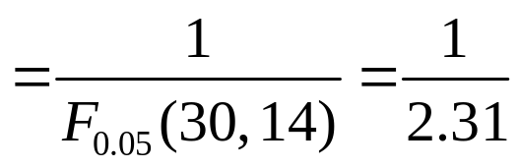

例2.

Slide 15



